Slide 1
卷积神经网络（cnn）的实现与优化
11810112 姜润智

Slide 2
目录
卷积神经网络的实现
代码量和速度的优化
正确性验证
收获与总结

Slide 3
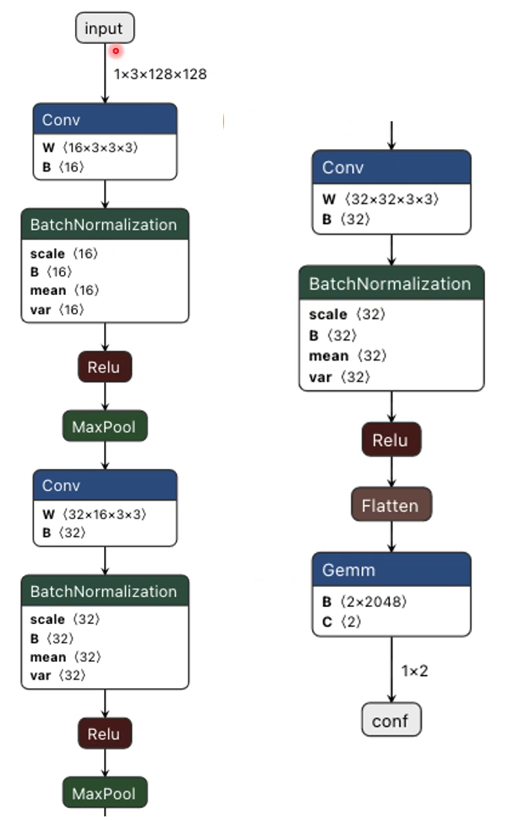
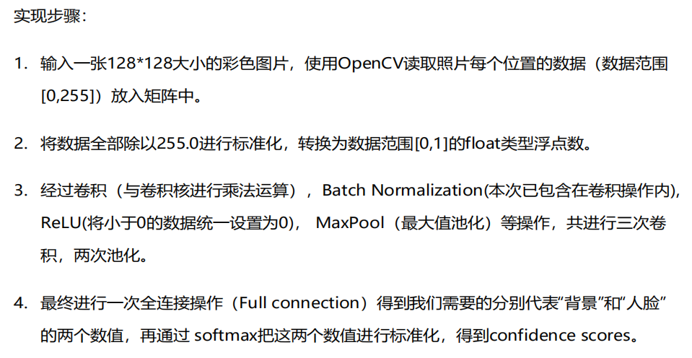
卷积神经网络的实现

Slide 4
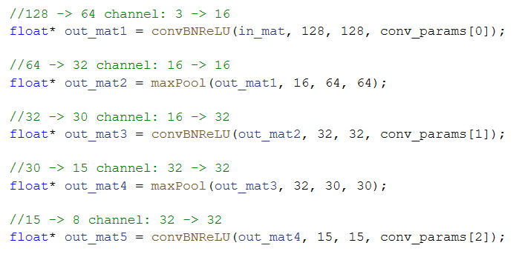
卷积神经网络的实现

Slide 5
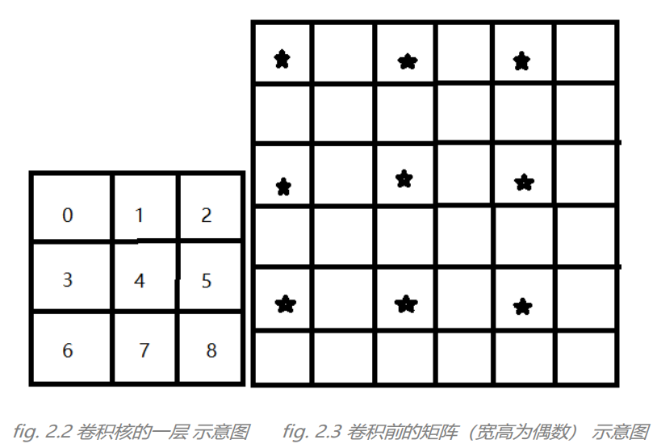
三次卷积的不同实现 第一次卷积

Slide 6
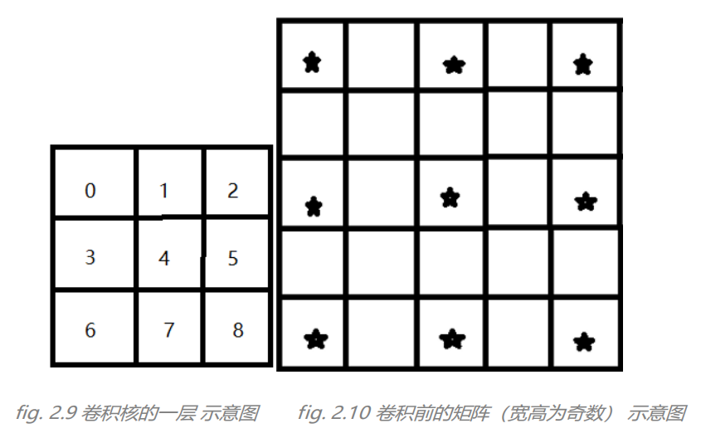
三次卷积的不同实现 第三次卷积

Slide 7
卷积神经网络的优化
代码量优化
速度优化
优先判断情况更多的case，减少总判断次数
将运算式赋值给单一变量，减少重复运算
使用OpenMP多线程运算for循环
其它优化方法：
编译时附加优化选项，如-O3等
使用SIMD指令，将多个数据放入同一寄存器中进行计算，提高效率。

Slide 8
正确性验证
常识验证
与demo.py的比较

Slide 9
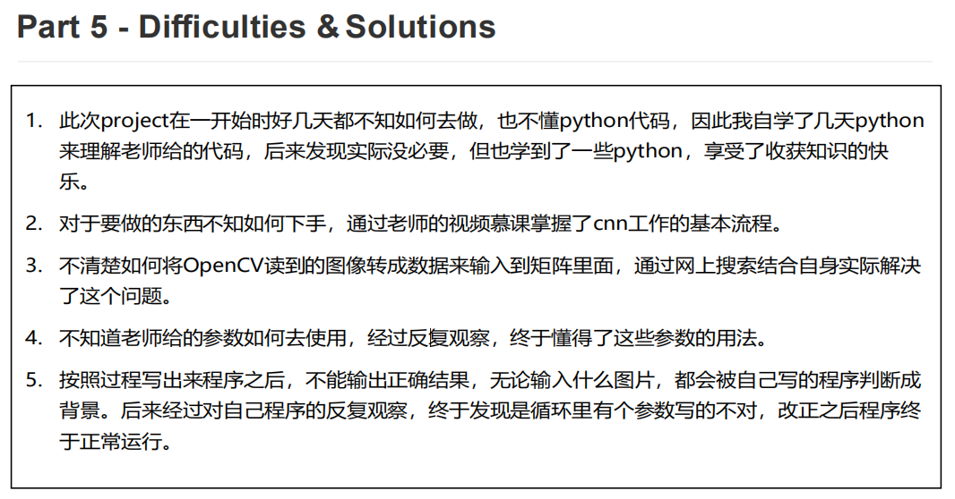
收获与总结

Slide 10
THANK YOU！

